Slide 1
дифиллоботриоз
Выполнила студентка
510 группы специальность «педиатрия»
Иванова Л.С.

Slide 2
Определение
Дифиллоботриоз (Diphyllobothriosis) — это зоонозный биогельминтоз с хроническим течением, характеризующийся нарушением функций верхнего отдела пищеварительного тракта, а при тяжелом течении – мегалобластной анемии.

Slide 3
Этиология
Возбудителями дифиллоботриоза являются более 10 видов лентецов, которые относятся к:
отряду Pseudophylidea Carus,
семейству Diphyllobothriidae Luhe.
На территории России наиболее широко распространен лентец широкий –Diphyllobothrium latum.

Slide 5
Строение
Сколекс (головка) D. latum длиной 3–5 мм имеет продолговато–овальную форму, сплющен с боков.
На головке имеются две щели (ботрии), посредством которых паразит прикрепляется к слизистой оболочке кишечника.
Стробила (тело) состоит из нескольких тысяч (до 4000) проглоттид (члеников) и достигает в длину 10 метров и более.

Slide 6
Лентец широкий

Slide 7
Строение

Slide 8
Строение
Яйца широкоовальные, размером 68-70×43-46 мкм, желтовато-серого цвета с двухконтурной оболочкой.
Имеют на одном полюсе крышечку, на другом – бугорок, несколько сдвинутый с продольной оси.
По мере созревания, яйца выводятся из матки и попадают в просвет кишечника.

Slide 10
Жизненный цикл
Развитие D. latum происходит со сменой трех хозяев. Окончательными (дефинитивными) хозяевами лентеца широкого являются человек, собака, кошка, медведь, лисица, песец.
С фекалиями окончательного хозяина выделяются незрелые яйца лентецов, дальнейшее развитие которых происходит только при попадании в воду.
Плавающие в воде корацидии заглатываются пресноводными рачками, в них через 2–3 недели превращаются во вторую личиночную стадию - процеркоиды.
Затем личинки развиваются в организме рыб, проглатывающих рачков. Из кишечника рыб процеркоиды проникают в их внутренние органы, мышцы, через 3–4 недели развиваются в плероцеркоиды длиной до 4 см.

Slide 11
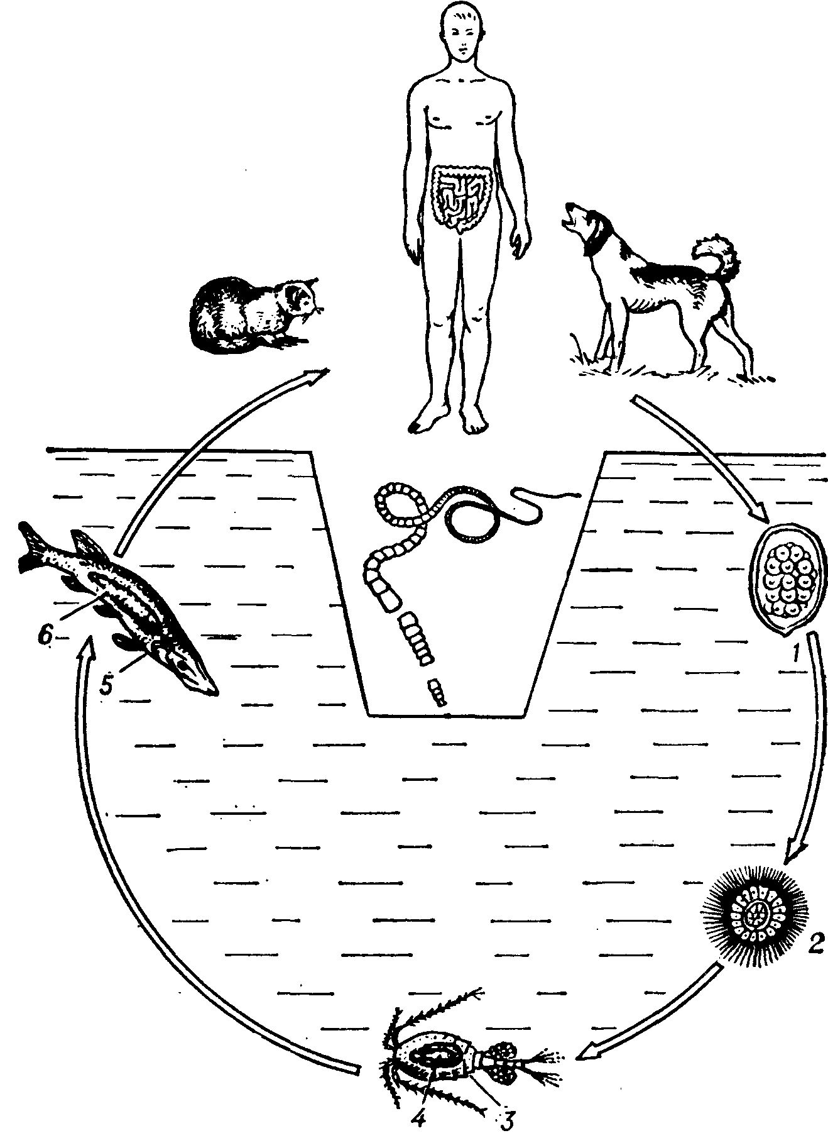
Жизненный цикл
Попадают в кишечник человека, плероцеркоиды прикрепляются к слизистой оболочке верхних отделов тонкого кишечника и через 14-20 дней достигают стадии половозрелой гермафродитной особи (марины).
В организме человека лентецы живут до 25 лет, в организме собаки 1,5–2 года, у кошки – 3-5 недель.

Slide 12
Эпидемиология
Основной источник инвазии – человек, а также некоторые рыбоядные хищные животные.
Заражение человека происходит при употреблении свежей, плохо просоленной икры, недостаточно термически обработанной и сырой рыбы.
В свежезамороженной рыбе, при температуре -18 -24^{о}С плероцеркоиды сохраняют свою жизнеспособность до 12 часов. При 5% посоле крупной рыбы и выдерживании ее при температуре 2 - 4ºС они остаются жизнеспособными до 12 дней.

Slide 13
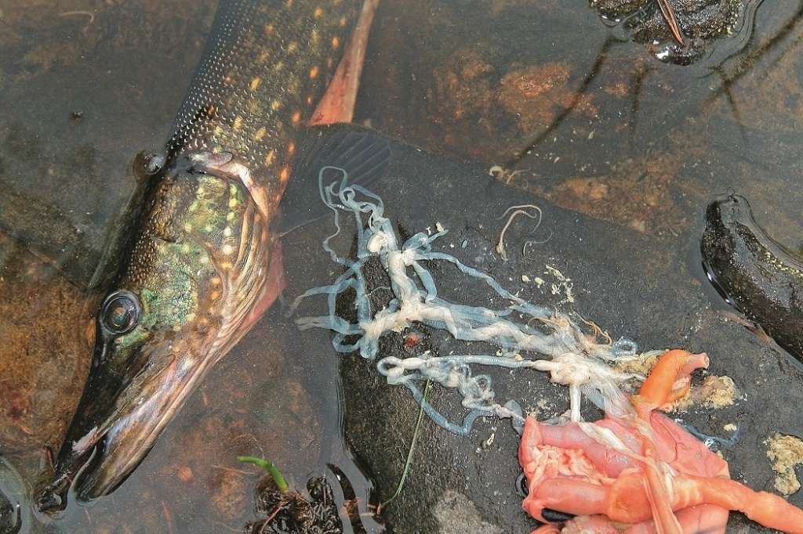

Slide 15
Эпидемиология
Распространение связано с крупными пресноводными водоемами.
Очаги зарегистрированы в Северной Европе, Восточном Средиземноморье, в районе Великих озер США, в Канаде и на Аляске.
В России регистрируется почти во всех субъектах РФ, преимущественно в Карелии, Красноярском крае, на Кольском полуострове, на о. Сахалин.
Стойкий иммунитет отсутствует. Часто наблюдаются повторные случаи заражения после излечения.

Slide 16
Патогенез
Прикрепляются к слизистой оболочке тонкой кишки, ущемляют ботриями, изъязвляя и атрофируя травмируемые участки.
Вызывают сенсибилизацию организма (эозинофилия и катаральные явления в слизистой).
Гельминт выделяет белковый компонент (рилизинг-фактор), нарушающий связь витамина В12 и гастромукопротеина (развитие мегалобластной анемии).
В результате длительного паразитирования возбудителя, анемия приобретает черты пернициозной, сопровождается поражением периферических нервов и спинного мозга.

Slide 17
Симптомы и течение
Имеет клинически манифестное, так и латентное течение.
Инкубационный период продолжается от 20 до 60 дней. Заболевание начинается постепенно.
Возникает тошнота, рвота, боли в эпигастрии или по всему животу, стул становится неустойчивым, появляется субфебрилитет. Аппетит ухудшается, но может быть повышен, наблюдается снижение массы тела.
Признаки астеноневротического синдрома (слабость, утомляемость, головокружение).
Спустя месяцы или даже годы после начала заболевания, возникают признаки анемии: бледность кожи и слизистых оболочек, головокружение.

Slide 18
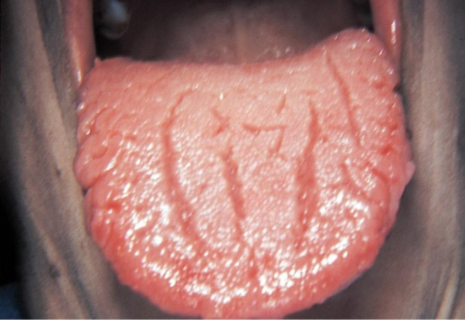
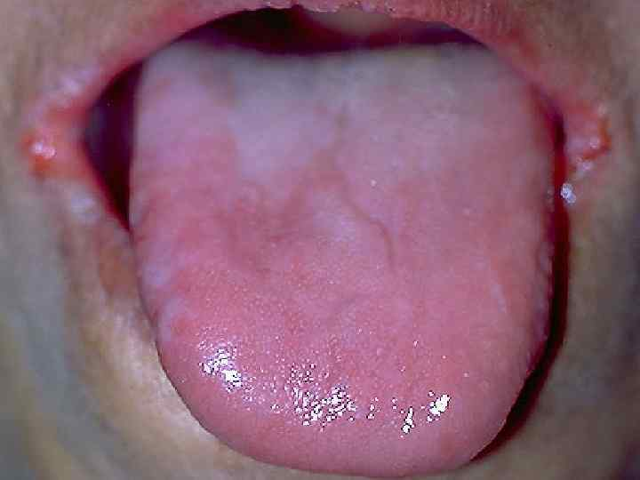
Анемия
боль и парестезии в языке, в тяжелых случаях наблюдается глоссит Хентера – наличие на языке ярко–красных, болезненных пятен, трещин.
позднее сосочки языка атрофируются, он становится гладким, блестящим («лакированный язык»).
фуникулярный миелоз, проявляющийся парестезиями, нарушением поверхностной и глубокой чувствительности.

Slide 19
Диагностика
Анамнез (употребление рыбы).
Исследование кала на яйца гельминтов
Развернутый анализ крови (эритроциты и Hb снижается, цветовой показатель высокий, относительный лимфоцитоз и нейтропения, повышение СОЭ, эозинофиллия).
В мазке крови - мегалобласты, тельца Жолли, кольца Кэбота.

Slide 20
Периферическая кровь

Slide 21
Лечение
Госпитализация показана при тяжёлой анемии.
Проводится дегельминтизация:
Празиквантель в суточной дозе 25-35 мг на один кг массы в 3 приема с интервалом в 4 – 6 часов или
Фенасал принимается утром натощак или вечером, через 3-4 ч после легкого ужина, состоящего из жидкой пищи, суточная доза - 2-3 г (8-12 таблеток) принимают за один прием, таблетки разжевывают или размельчают в теплой воде, через 2 часа пациент выпивает стакан сладкого чая с сухарями или печеньем. Слабительное не назначают.

Slide 22
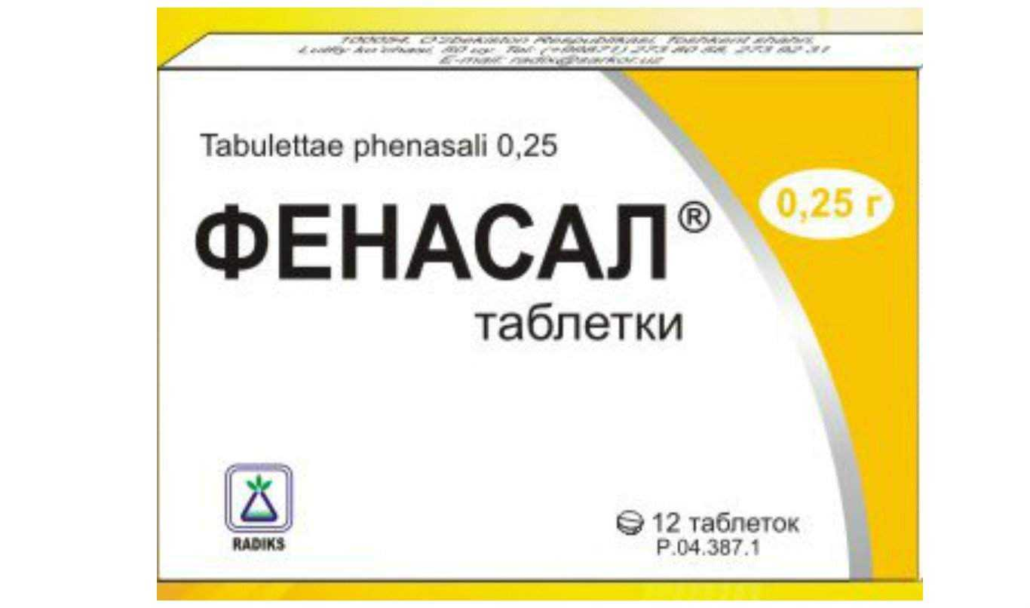
Препараты

Slide 23
Диспансерное наблюдение
Проводится в течение 4-6 месяцев.
Через 2-3 мес. после лечения делают контрольную микроскопию кала (2-3 анализа с недельным интервалом).
Проводят исследование крови, для своевременного выявления дифиллоботриозной анемии.
При отрицательных результатах паразитологических исследований, пациент снимается с диспансерного учета.

Slide 24
Профилактика
Специфической профилактики нет.
Неспецифическая профилактика:
употребление в пищу рыбы после тщательной термической обработки или длительного посола (последнее особенно касается икры и молок).
санитарная охрана водоемов от фекального загрязнения, своевременная дегельминтизация больных.
санитарно–просветительная работа среди населения в очагах.
санитарно-гельминтологическая экспертиза рыбы и рыбных продуктов.

Slide 25
Спасибо за внимание!

